Slide 1
Музеи мира

Slide 2
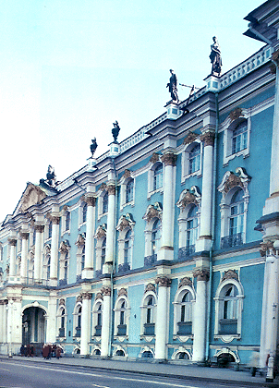
Эрмитаж
Эрмитаж, Государственный Эрмитаж в Санкт-Петербурге, один из крупнейших художественных и культурно-исторических музеев мира. Основан в 1764 императрицей Екатериной II;.

Slide 3
Это чудное здание и грядущее художественное учреждение способны овладеть всеми силами души, составляя для его творца и отраду, и гордость, и предмет самой чистой и сильной любви.
И. В. Цветаев, 1903 год

Slide 4
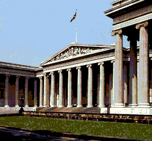
Британский музей
Британский музей в Лондоне, один из крупнейших музеев мира. Основан в 1753. В Британском музее хранятся памятники искусства, культуры и истории Древнего Египта и Месопотамии, Древней Греции и Древнего Рима.

Slide 5
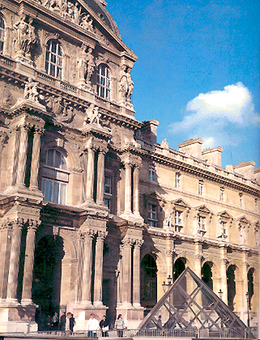
Лувр
Лувр в Париже, памятник архитектуры и один из крупнейших
художественных музеев мира.

Slide 6
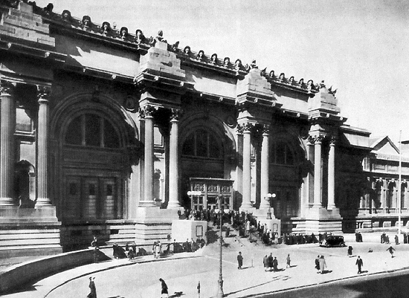
Метрополитен-музей
Метрополитен-музей в Нью-Йорке, художественное собрание, крупнейшее в США и одно из крупнейших в мире. Основан в 1870 на базе частных коллекций, переданных в дар музею, открыт в 1872.

Slide 7
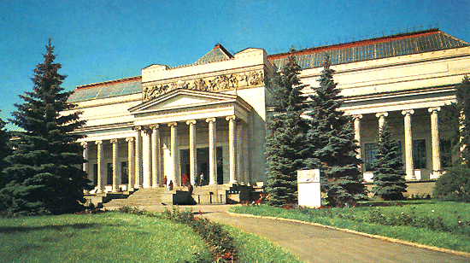
Музей изобразительных искусств имени А.С. Пушкина
Музей изобразительных искусств имени А.С. Пушкина в Москве, второе по значению в России (после Эрмитажа в Санкт-Петербурге) собрание зарубежного изобразительного искусства. Создан по инициативе профессора И.В. Цветаева на основе Кабинета изящных искусств Московского университета как Музей слепков; до 1937 именовался Музеем изящных искусств.

Slide 8
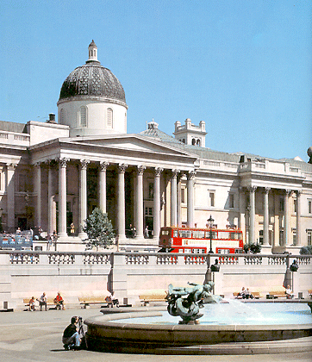
Национальная галерея
Национальная галерея
в Лондоне
Национальная галерея в Лондоне, одно из лучших в мире собраний западноевропейской живописи. Основана в 1824 на базе коллекции Дж. Дж. Ангерстайна.

Slide 9
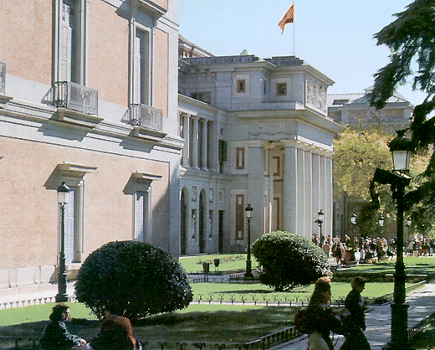
Прадо
Прадо, Национальный музей живописи и скульптуры Прадо, в Мадриде, один из крупнейших художественных музеев мира. Основан в 1819 на базе королевских коллекций.

Slide 10
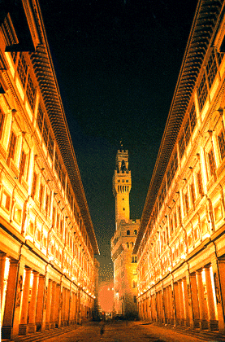
Уффици
Уффици во Флоренции, картинная галерея, одна из крупнейших в Италии. Размещена в здании, построенном для правительственных канцелярий (1560–1585,архитекторы Дж. Вазари и Б. Буонталенти). Основана в 1575 на базе коллекций рода Медичи.

Slide 11
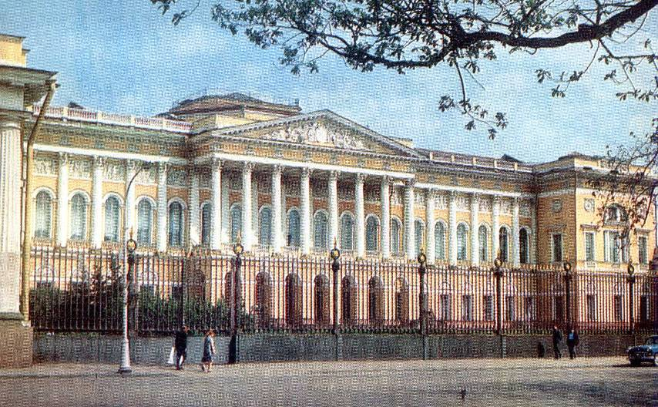
Русский музей
В центре Санкт-Петербурга на площади Искусств расположено величественное здание с классическим восьмиколонным портиком - бывший Михайловский дворец, построенный выдающимся русским зодчим К. И. Росси в 1819-1825 гг. Здесь в 1898 году был открыт Русский музей, который наряду с Третьяковской галереей является крупнейшим собранием отечественного изобразительного искусства.

Slide 12
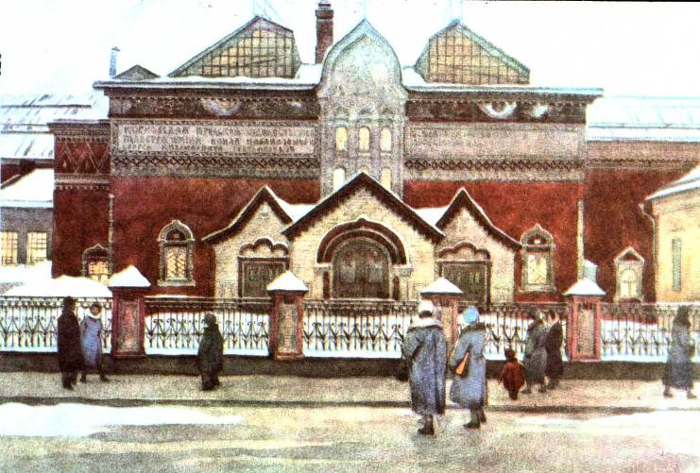
Государственная Третьяковская галерея
В тихом Лаврушинском переулке стоит здание, которое хорошо знают и москвичи, и гости столицы. Это Третьяковская галерея, или Третьяковка. Художественная галерея носит имя своего основателя - просвещенного московского купца Павла Михайловича Третьякова (1832-1898), который, коллекционируя произведения отечественного искусства, более 30 лет работал над созданием общедоступного музея русской национальной школы живописи.

